Slide 1

NEW TECHNOLOGY: VUE.js

Slide 2





Wat is vue.js ?
- Vue is een javascript bibliotheek voor het bouwen van web-interfaces.
Nog een javascript bibliotheek ? We hebben er al zo veel !
Wat zijn de belangrijkste features ?

Slide 3
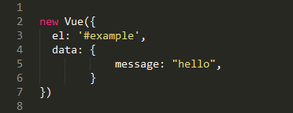

Reactiviteit
Variabelen in vue koppelen aan een html element is een eitje.
+ er is two-way binding-> als de ene veranderd, veranderd de ander mee !
-> Geen event listener nodig om het in de html aan te passen. Vue doet dit allemaal vanzelf.

Slide 4
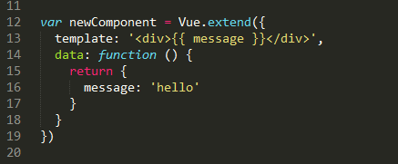

Het bouwen van componenten
Het is ook heel makkelijk om je applicatie op te splitsen in componenten! Dit maakt je code enorm gestructureerd.
Nu kan 1 functie binnen verschillende instanties van hetzelfde component onafhankelijk van elkaar werken.

Slide 5
performance
Met al de dublle data binding zou je denken dat met een grote applicatie, de performantie er onder kan lijden.
Vue pakt dit goed aan. Met de :
” transparent dependency-tracking observation system with async queueing”
Wat betekent dit ?
Alle veranderingen worden onafhankelijk van elkaar getriggerd.
(als er geen expliciete relaties met elkaar hebben)
-> performance omhoog.

Slide 6
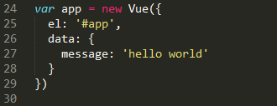

Getting started:
Maak Vue instantie aan, bind het aan een html element en je bent klaar om te starten !
Hoe binden ? Met behulp van een id.

Slide 7

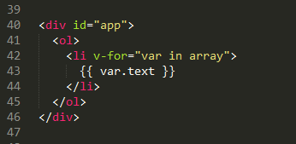

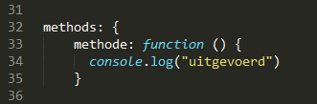
Basics
- Conditionals : een if statement –>
v-if -> v-else
Loops : een for loop ->
v-for=“var in array”
of
v-for="(key, value) in object"
-User-input: een onclick methode ->
v-on:”event”
Je vue instantie zal hierbij ook een methode object moeten hebben ->

Slide 8


Componenten
Component aanmaken met de naam “myComponent” zeer simpel :
Gebruiken in html, nog simpeler :

Slide 9
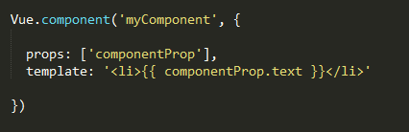
Nu is de inhoud van elke component hetzelfde. Niet echt nuttig om hierbij componenten te gebruiken.
Kan de parent de data wijzigen ? Ja zeker !
Met behulp van properties en v-bind
Is het nut hiervan nog niet duidelijk ? Geen nood, we gaan er later dieper op in.

Slide 10
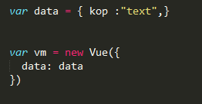
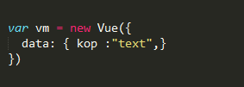
DATA object
Het data object ga je veel gebruiken ! Elke vue instantie gebruikt variabelen uit dit object. Je kan het zien als de model van een vue instantie.
Hoe gebruiken ?
Of gewoon :
Hier is two-way-binding ook van toepassing:
Verander je “vm.kop” dan zal “data.kop” mee veranderen en vice verca.
Heel makkelijk en intuïtief in gebruik.

Slide 11

Vue eigenschappen en methodes
Vue heeft ook een heleboel voorgeprogrammeerde properties en methodes.
Deze worden aangeduid met een $ teken.
Bijvoorbeeld:
app.$data -> dit is het data opbject van je instantie.
Of app.$el -> Dit stelt het html object voor waaraan de instantie is gekoppelt.
Er is ook de $watch methode. Met deze methode kan je een variabele in het oog houden en een functie uitvoeren wanneer deze variabele wijzigt.

Slide 12
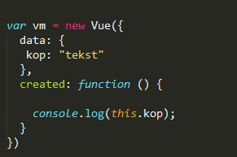
lifecycle hooks
Een vue instantie gaat door een hele boel initialiseringen. Deze worden lifecycle hooks genoemt.
Je kan deze methodes als triggers voor eigen logica.
bv : created, mounted, updated, and destroyed.
Voorbeeld:
De kop zal worden geprint als de lifecycle hook : “created” is uitgevoegd.

Slide 13


Template syntax
De syntax in de html file is zeer vanzelfsprekend en makkelijk interpreteerbaar hier zijn een paar belangrijke zaken.
Als je variabelen wilt tonen in de html moet het tussen dubbele accolades staan. {{}}
Als je het attribute v-once in het element gebruikt zal een verandering van de variabele niet zichtbaar zijn .
Wil je een attribuut binden aan een variabele dan gebruik je niet de dubbele accolades. Dan zet je het tussen aanhalingstekens:
Hierbij zal het attribuut id overeenkomen met de variabele customid.

Slide 14
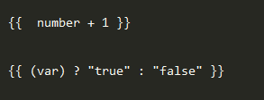

Je kan ook basis javascript gebruiken tussen deze dubbele accolade.
En ook filters gebruiken om je data te wijzigen.
Dit doe je door er een | tussen te zette. De filters kan je ook chainen.

Slide 15
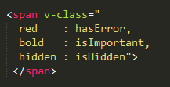

Vue’s directives
Een zeer belangrijke eigenschap van vue zijn de directives. Deze worden altijd aangetoond met een v ervoor.
We hebben er al 2 gezien v-if en v-for.
Sommige van deze directives kunnen ook argumenten aannemen.
Deze bijvoorbeeld. Hier zal de klasse afhangen van variabelen in de vue instance.
Modifiers
Er zijn ook modifiers om deze directives aan te passen. Ze worden aangetoont met een .
Om de submit methode niet uit te voeren kan je debijvoorbeeld de .prevent modifier gebruiken.

Slide 16
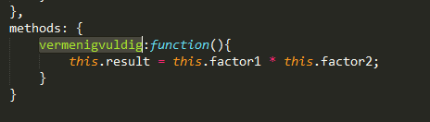

Methods
Met deze bibliotheek is natuurlijk ook makkelijk om methodes uit te voeren. Geef gewoon het methode object mee aan je vue instantie:
Dit kan je dan heel makkelijk uitvoeren vie de html achter een click event.

Slide 17
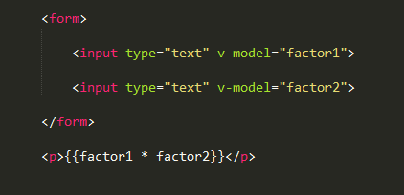
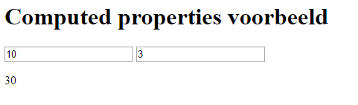
Computed properties
“Computes properties” is 1 van de eigenschappen die vue.js zo interessant en makkelijk te gebruiken maakt.
Bijvoorbeeld: je wilt in je applicatie 2 getallen vermenigvuldigen die je zelf kan ingeven. Je kan dit op 2 manieren doen.
Je kan het simpelweg met een javascript expression doen. Dit zal werken, de vermenigvulidiging van de 2 factors zal real time worden getoond.

Slide 18
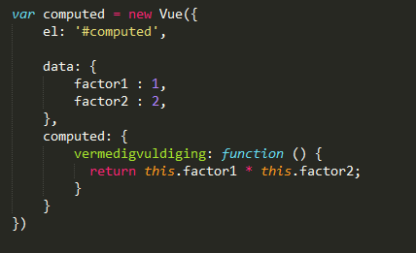
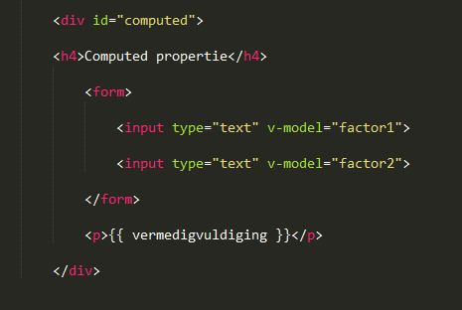
Zou het niet handiger zijn moesten we al de logica in de js file kunnen zetten ? Dit is geen complex voorbeeld maar je kan je voorstellen dat er complexe zaken zijn die je niet in de html file kunt zetten. Hiervoor kan je computed properties gebruiken.
Het interessante aan de computed properties is dat ze zelf kijken wanneer er 1 van de afhankelijke variabelen veranderd en dan zelf mee veranderd.
Als je bovenstaande met een methode had gedaan. Dan was de uitkomst niet mee veranderd met de wijzigen van de afhankelijke variabelen.

Slide 19
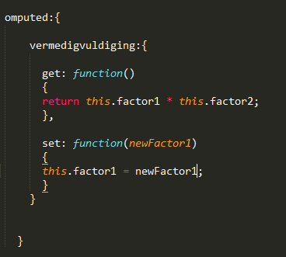

Bovenstaande is een voorbeeld van een getter, maar we kunnen computed properties ook gebruiken als setters:
Als je dan bovenstaande doet zal de setter worden gebruikt ipv de getter.

Slide 20

Array manipulation
Er zijn een heleboel functies om array’s te manipuleren in vue.
push()
pop()
shift()
unshift()
splice()
sort()
reverse()
-> Deze fucties wijzigen de array zelf die is meegegeven.
filter()
concat()
slice()
-> deze functie creëren een nieuwe gewijzigde array.
Gebruik ->

Slide 21




uitzonderingen
Er zijn een paar zaken die niet werken maar wel logisch lijken.
Dit zal niet lukken.
Hier zijn wel 2 alternatieven voor.
Ook dit zal niet lukken:
Maar ook dit kan je oplossen door dit te doen:

Slide 22
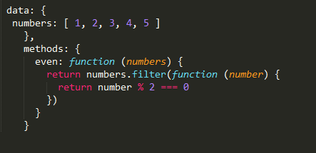
Arrays filteren
Je kan arrays ook makkelijk filteren met vue. Al zijn hier niet echt vue specifieke functie voor is er wel een makkelijke manier met computed properties:

Slide 23


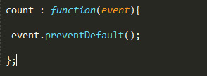
Event handling
Bij event handling is v-on het meest gebruike attribuut. Hier kan zowel een methode als een expressie achter zitten:
Wil je het event meegeven ? Geen probleem doe gewoon.
En dan kan je bijvoorbeeld die doen :

Slide 24
Het is beter om de preventdefault in de html te zetten en de js op pure logica te houden
Vue heeft een aantal event modifiers om dit te doen, ze worden aangetoond met een punt.
.stop
.prevent
.capture
.self
Er zijn ook key modifiers
voor de meeste keycodes heeft vue een aliasenter
.tab
.delete
.esc
…

Slide 25
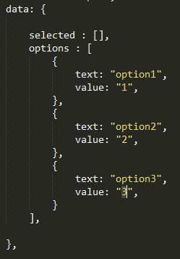
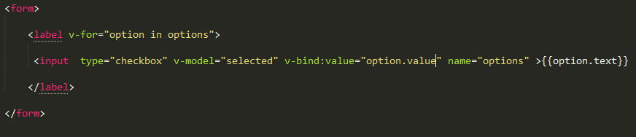
FORM INPUT BINDINGS
Om een variabele aan een html element te binden is er v-model
Hierbij kiest vue zelf hoe ze de data moet updaten, gebaseerd op het input type.
Je kan zelfs meerdere checkboxen binden aan dezelfde array ->
De array wordt dan gevult met de data van de checkbox.
Hierbij zal orgineel lege array selected gevuld worden met de geselecteerde values van de checkboxes.

